Slide 1
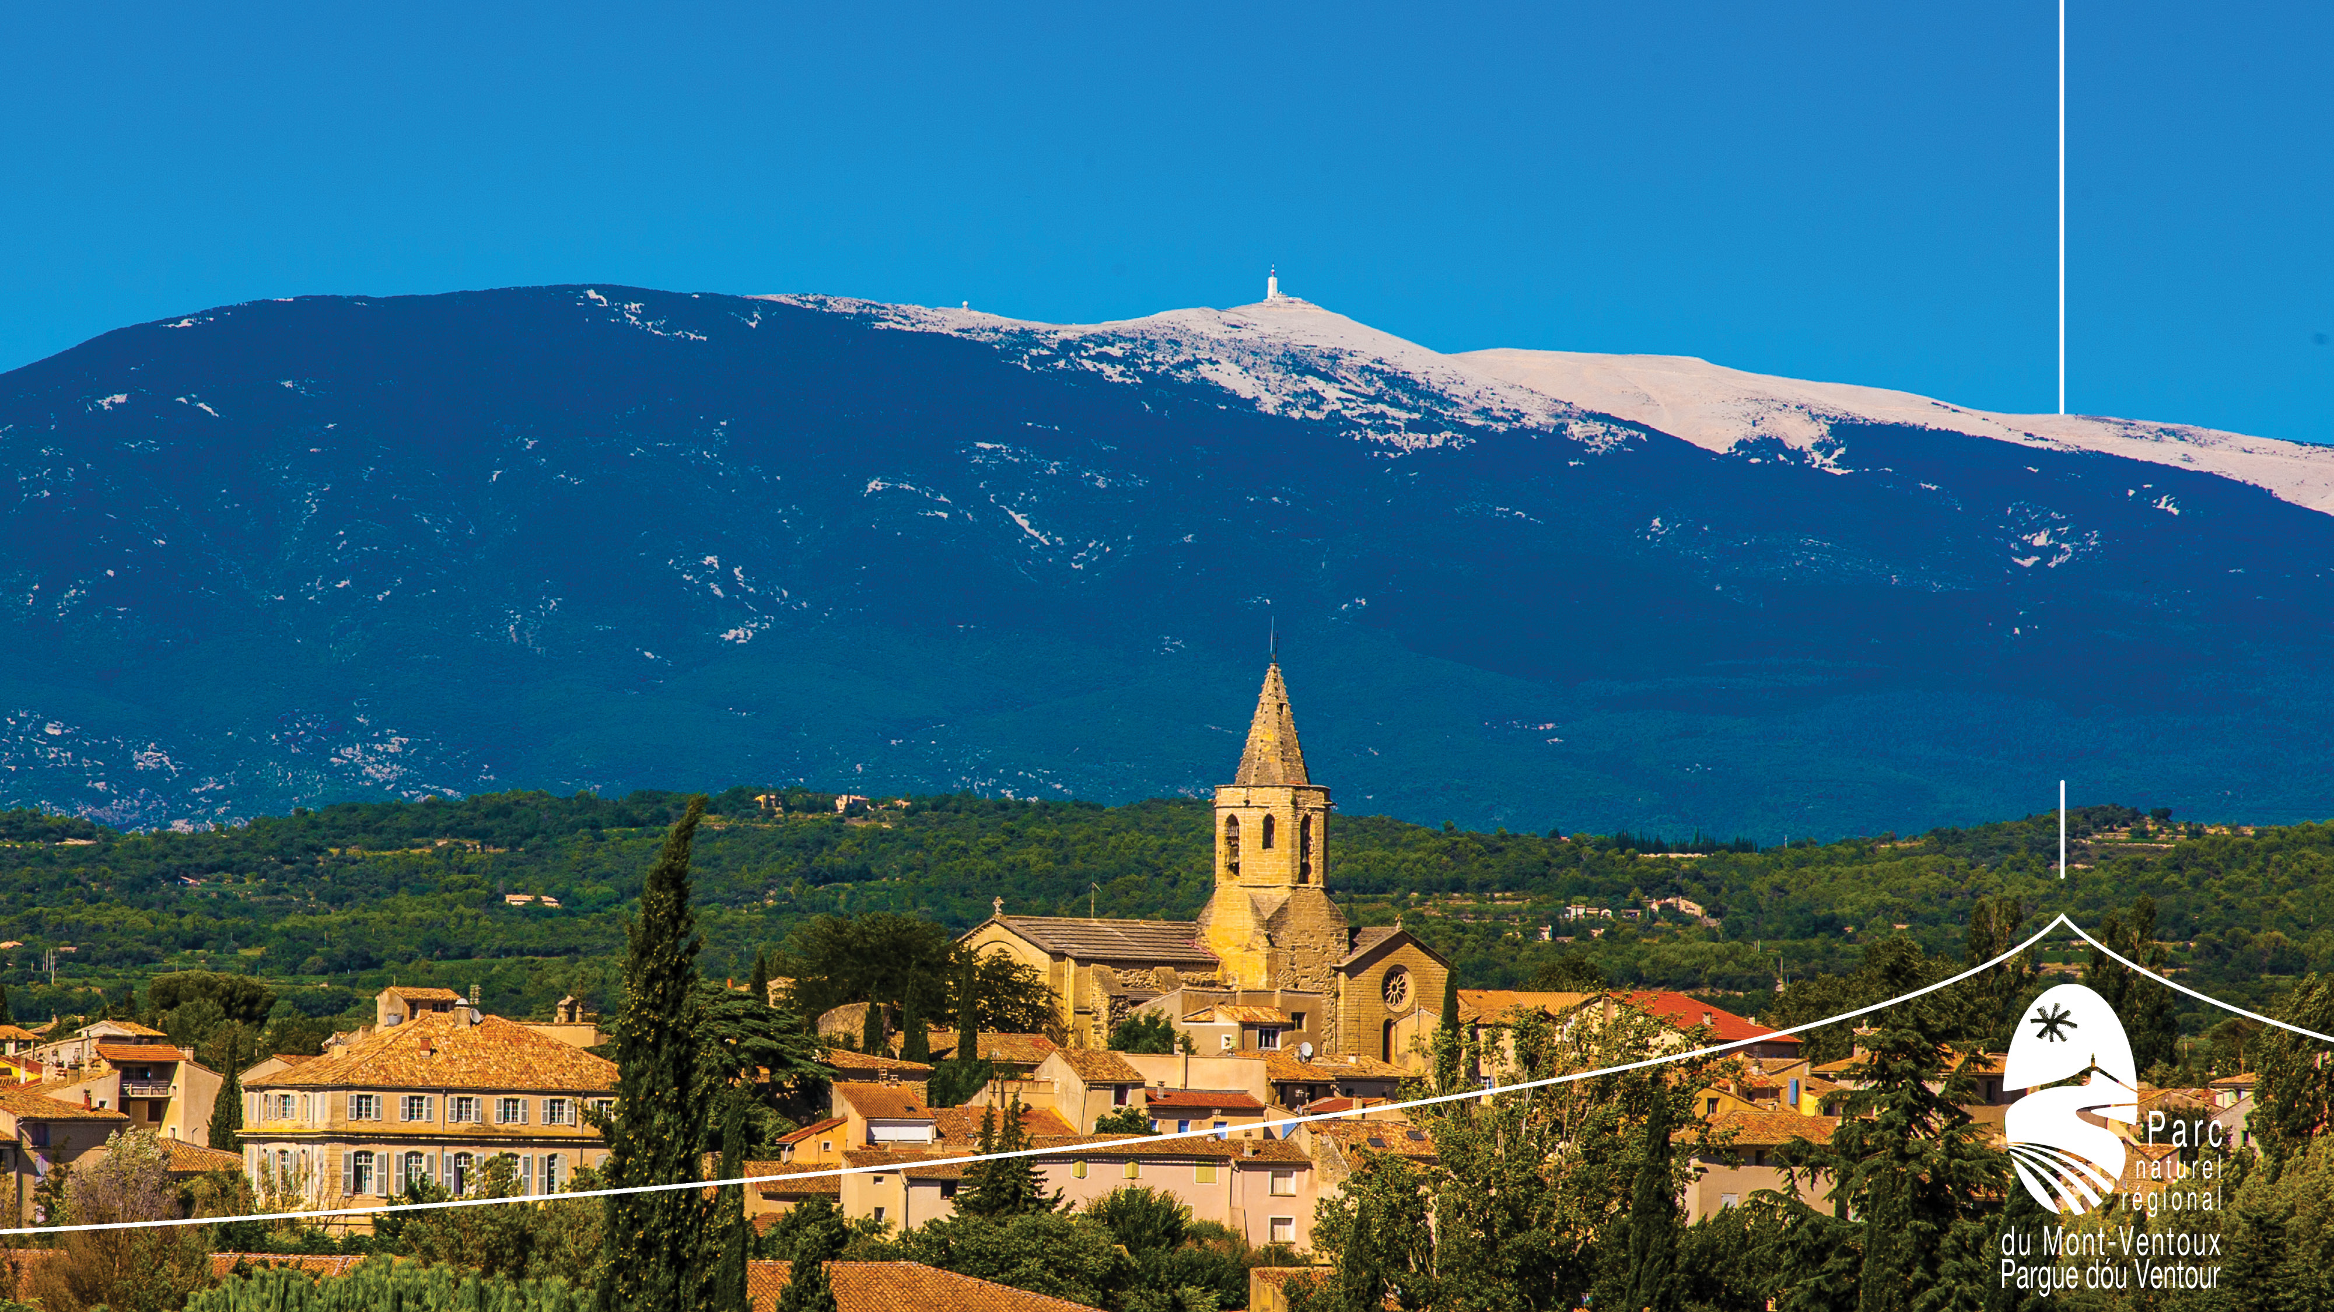

Comité syndical
du Parc naturel régional des Pyrénées ariégeoises
8 Octobre 2025

Slide 2
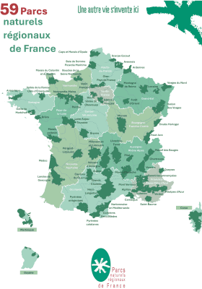
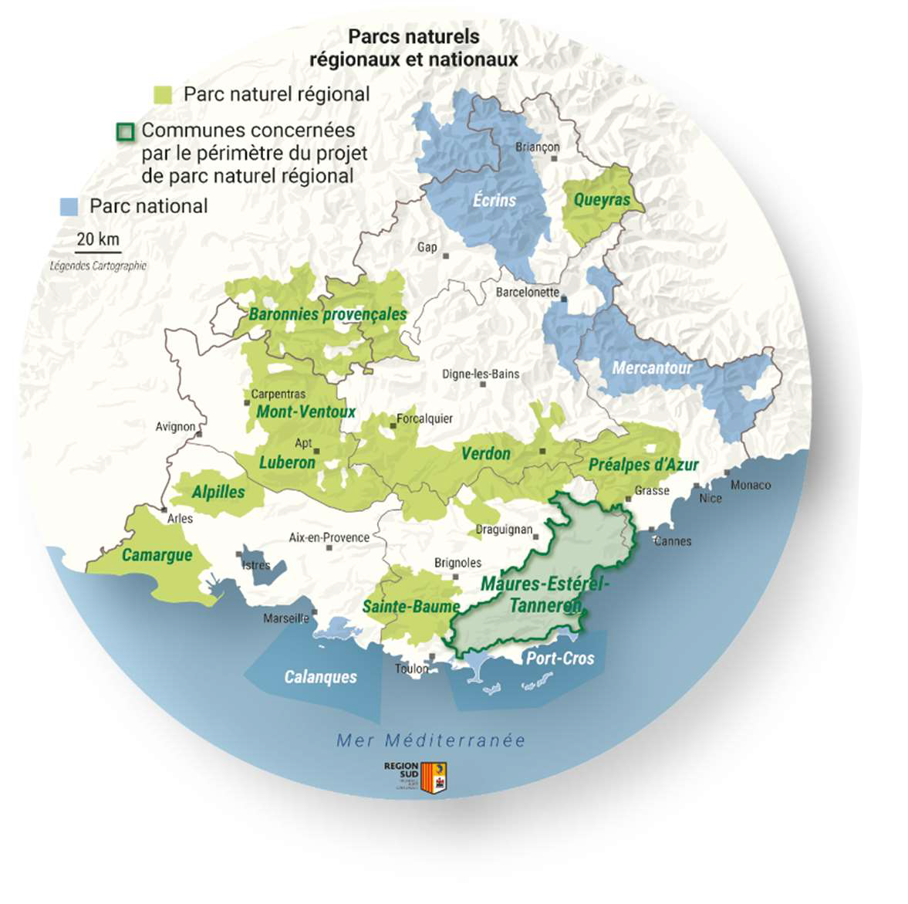
1. Territoire du Parc naturel régional du Mont-Ventoux
e

Slide 3
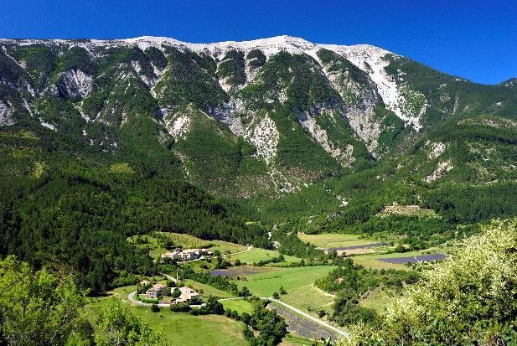
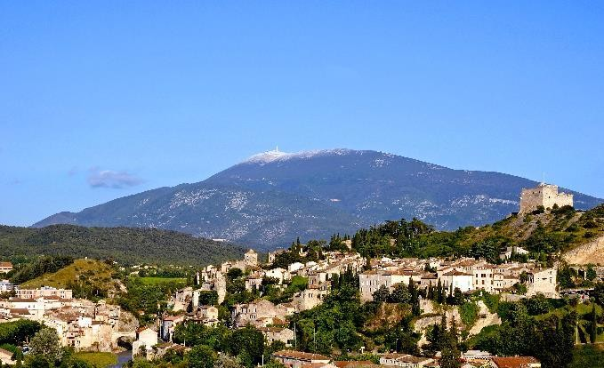
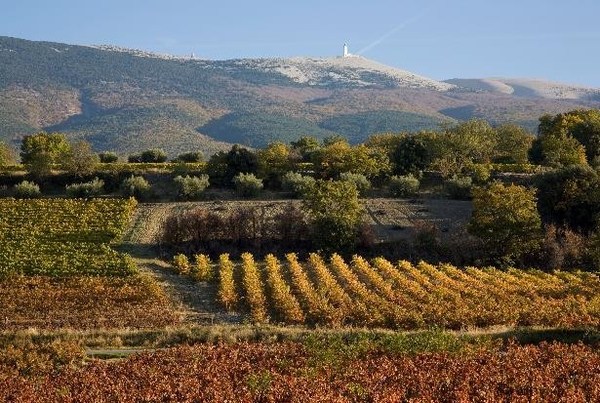
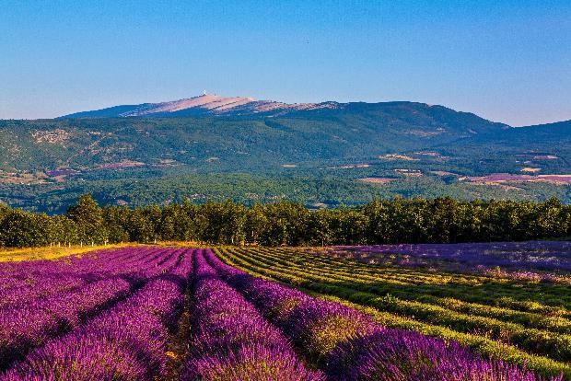
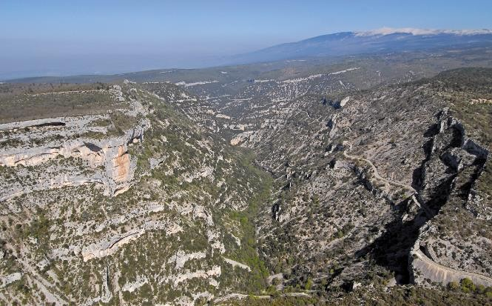
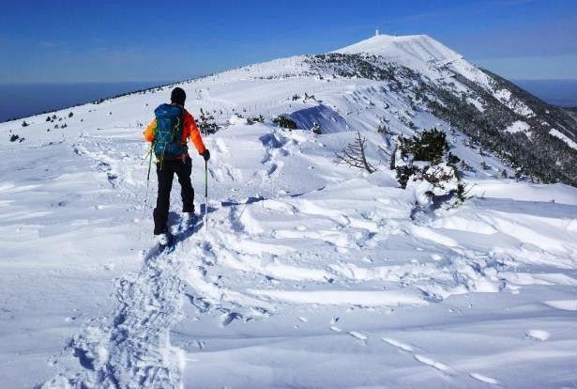
1. Le territoire du Parc
Une grande diversité de paysages

Slide 4
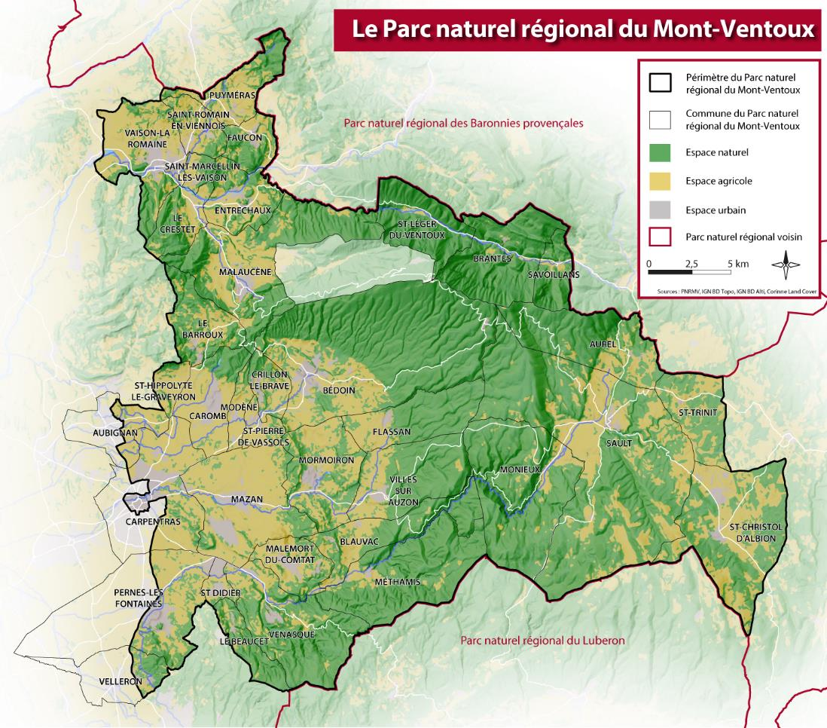
1. 1. Le territoire du Parc
Chiffres clés
37 communes du Vaucluse
+ 5 collectivités membres : Région, Département, Communauté d’agglomération Ventoux Comtat-Venaissin, Communautés de communes Ventoux Sud et Vaison-Ventoux.
87 692 hectares
91 977 habitants
Point culminant : Mont-Ventoux 1910 m
Reconnu Réserve de Biosphère en 1990 par l’UNESCO
Commune la + peuplée : 31 000 hbts (Carpentras)
Commune la - peuplée : 35 habitants (Saint Léger du Ventoux)

Slide 5
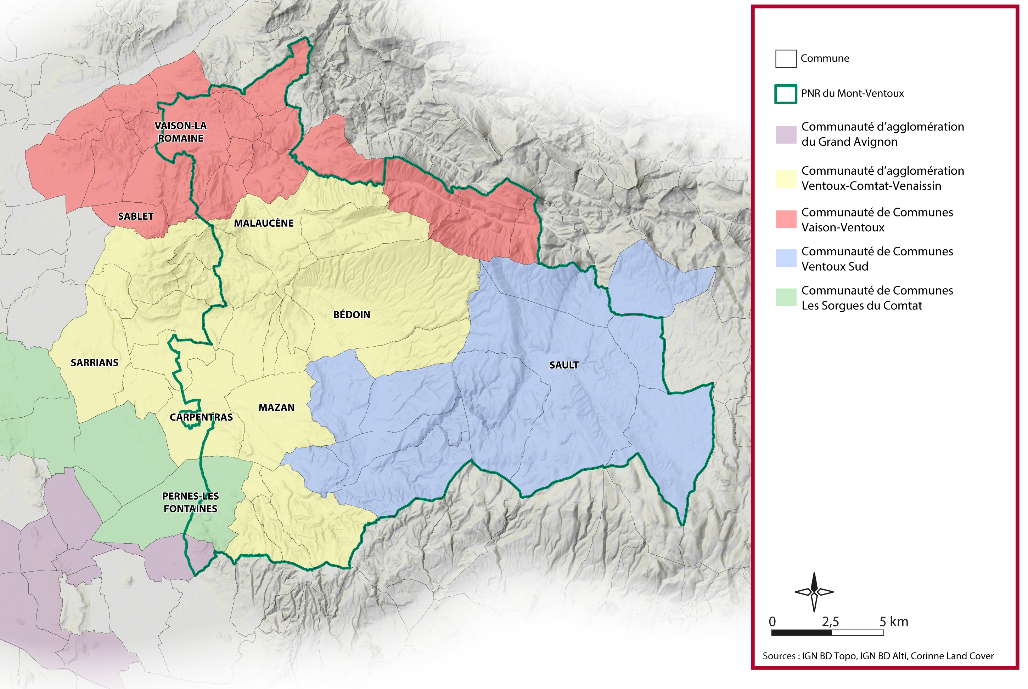
1. Le territoire du Parc
Les intercommunalités

Slide 6
1. Le territoire du Parc
Chiffres clés
37 communes du Vaucluse
5 collectivités membres : Région Provence-Alpes-Côte d’Azur, Département de Vaucluse, Communauté d’agglomération Ventoux Comtat-Venaissin, Communautés de communes Ventoux Sud et Vaison-Ventoux.
87 692 hectares
91 977 habitants
Point culminant : Mont-Ventoux 1910 m
Labellisé Réserve de Biosphère en 1990 par l’UNESCO
Commune la + peuplée : 31 000 hbts (Carpentras)
Commune la - peuplée : 35 habitants (Saint Léger du Ventoux)

Slide 7

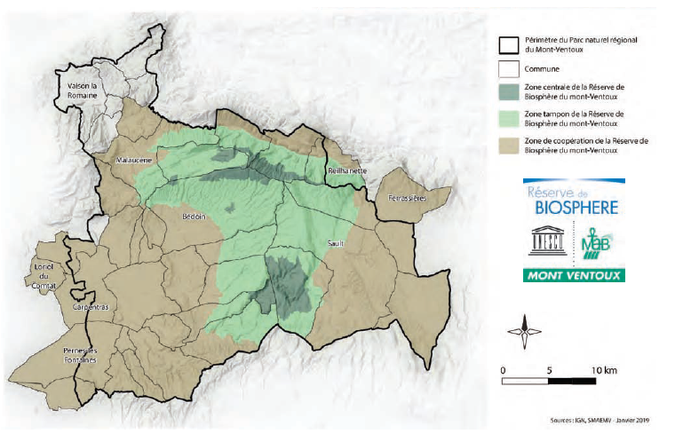
2. DE LA RESERVE DE BIOSPHERE AU PARC NATUREL REGIONAL
La Réserve de biosphère
Reconnaissance par l’UNESCO en 1990
Des engagements nouveaux pour le Syndicat mixte (développement, biodiversité, éducation…)
= Les fondations du projet de PNR
Préfiguration lancée en 2013
Des atouts issus de la Réserve de Biosphère
Le renforcement des acquis et de
nouveaux axes stratégiques
Création du Parc en 2020
La naissance du Parc

Slide 8
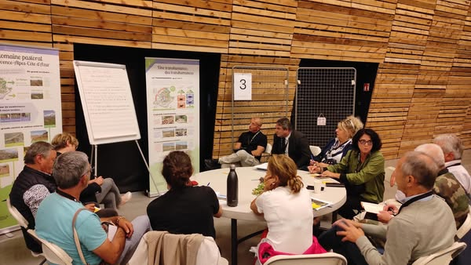
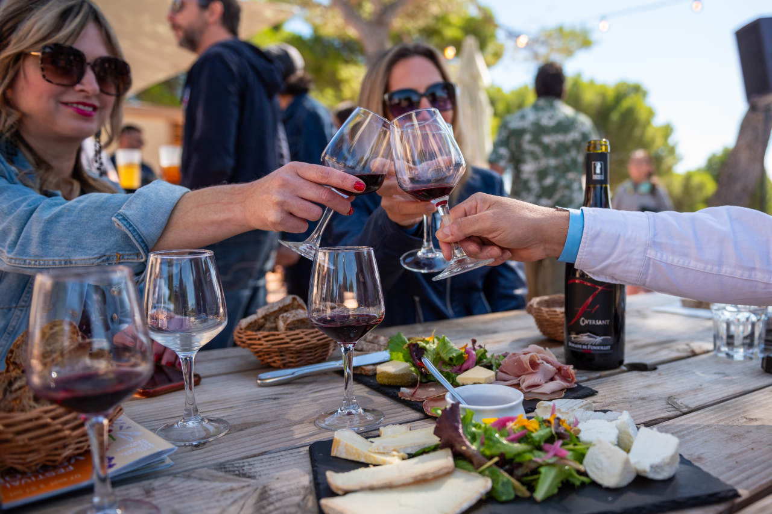
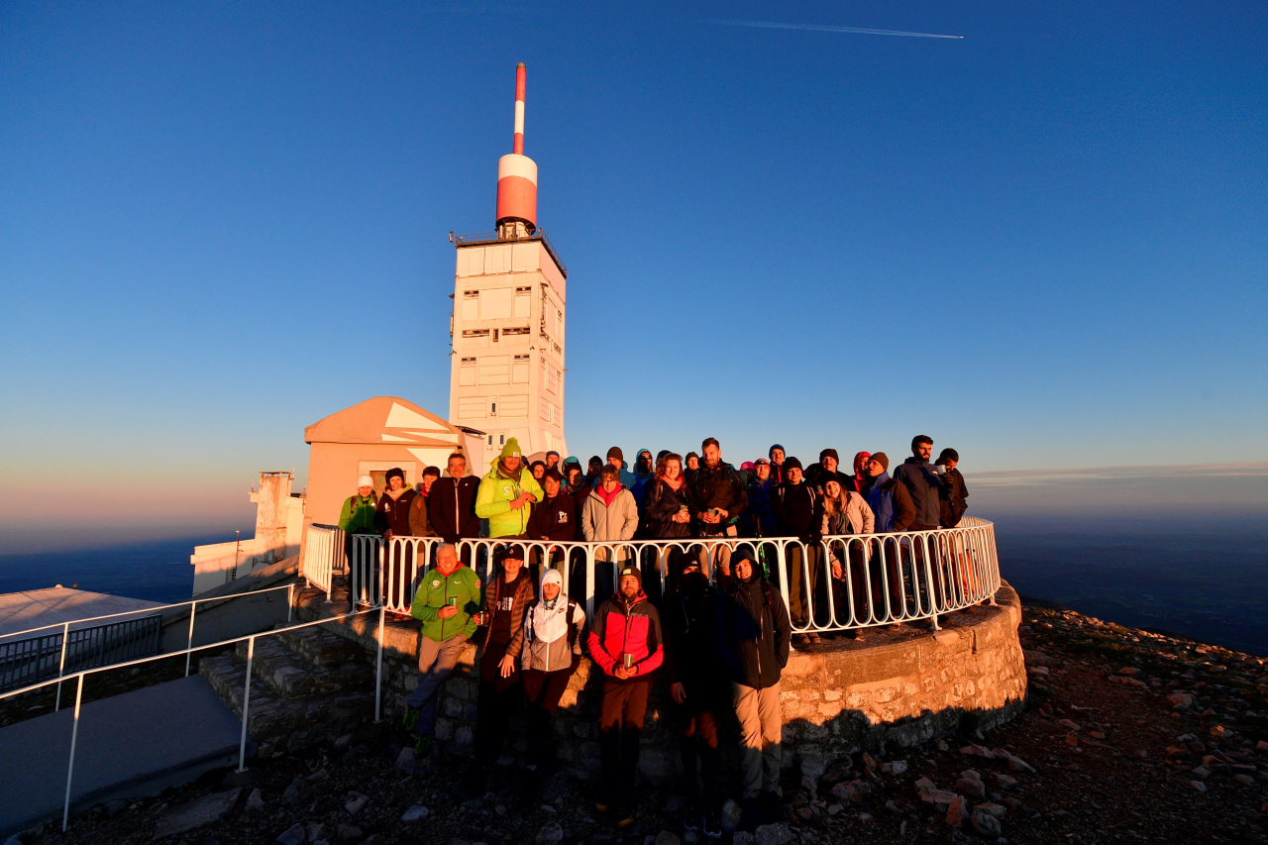
Parc et Réserve de Biosphère ?
Double reconnaissance internationale et nationale pour la protection, la valorisation des patrimoines naturel et culturel et l’innovation territoriale durable.
Accès à des réseaux internationaux et nationaux
Un double statut qui multiplie les sources de légitimité, les leviers d’action partenariale et les opportunités de développement local durable sur la scène nationale et internationale
L’accès à des coopérations, des financements, des projets de recherche et des échanges d’expériences
Rayonnement (touristique/économique) important appuyé par une image forte
Force de la mobilisation collective grâce à la concertation permanente avec citoyens, élus, associations et acteurs économiques du Ventoux

Slide 9
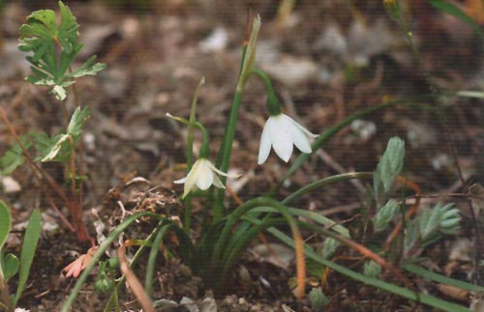
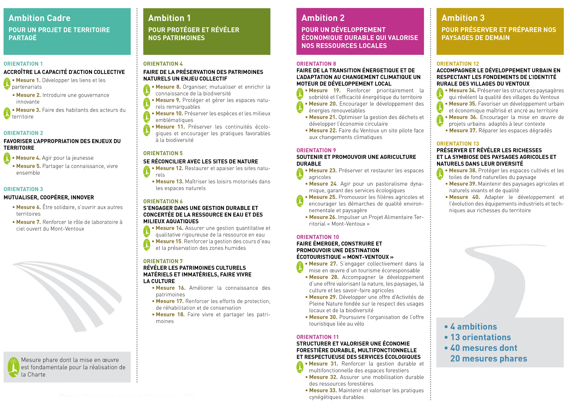
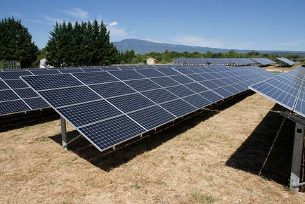
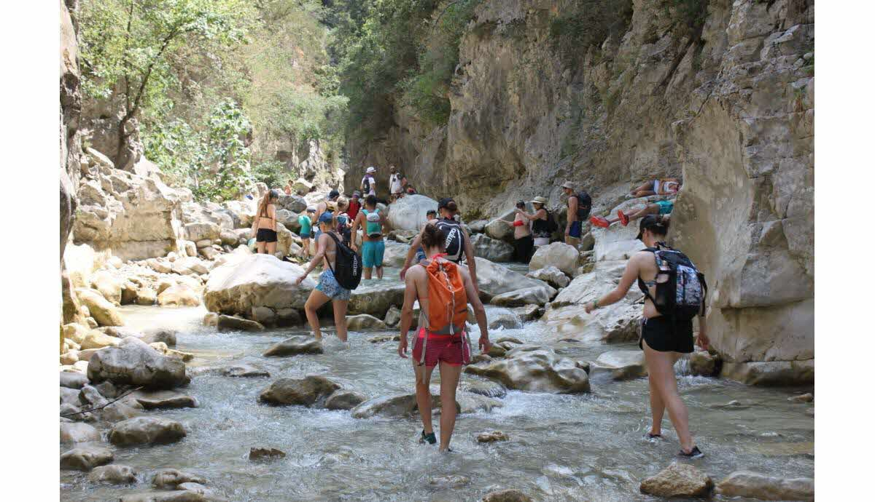
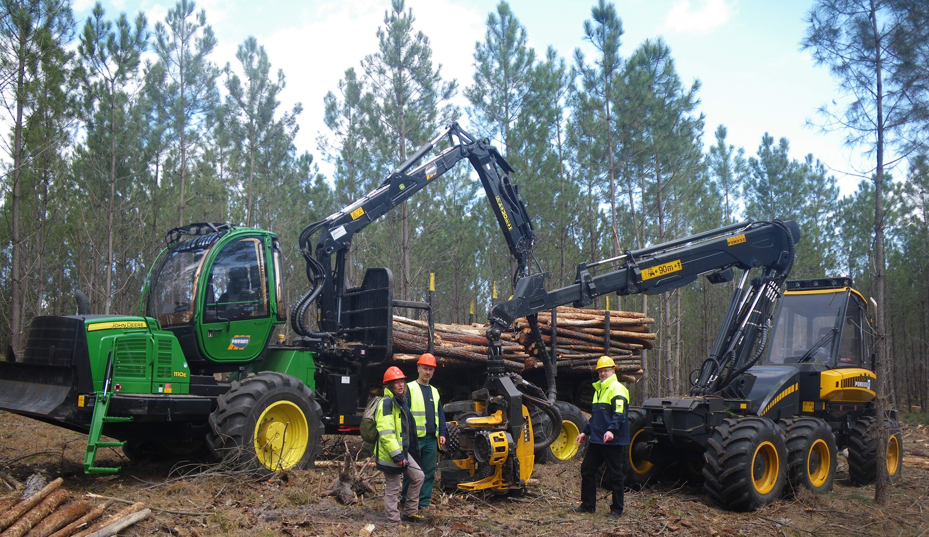
3. La CHARTE DU PARC
Notes:
4 fondements 4 ambitions

Slide 10

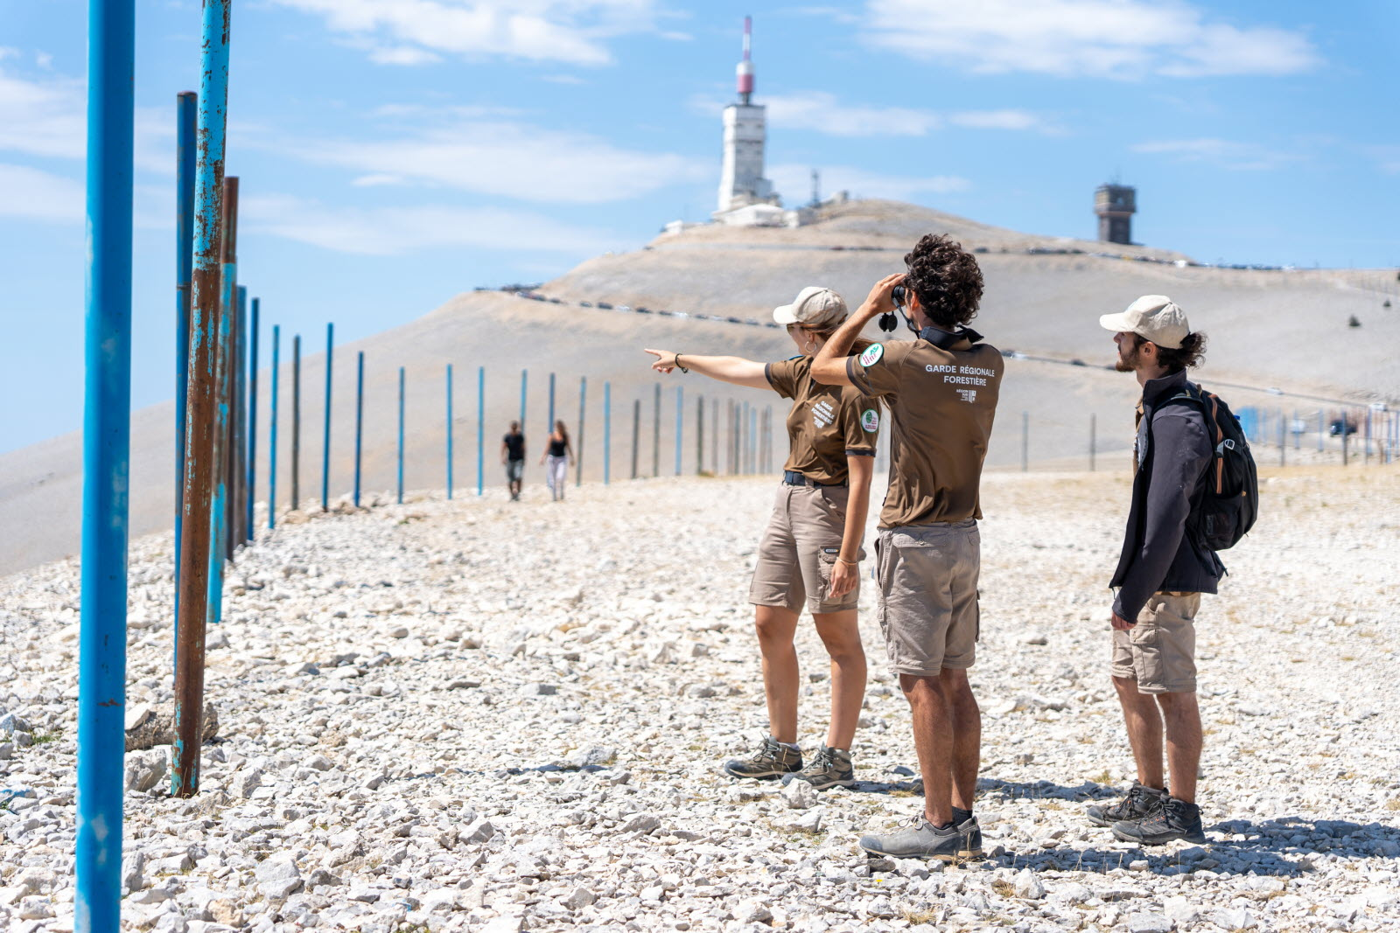
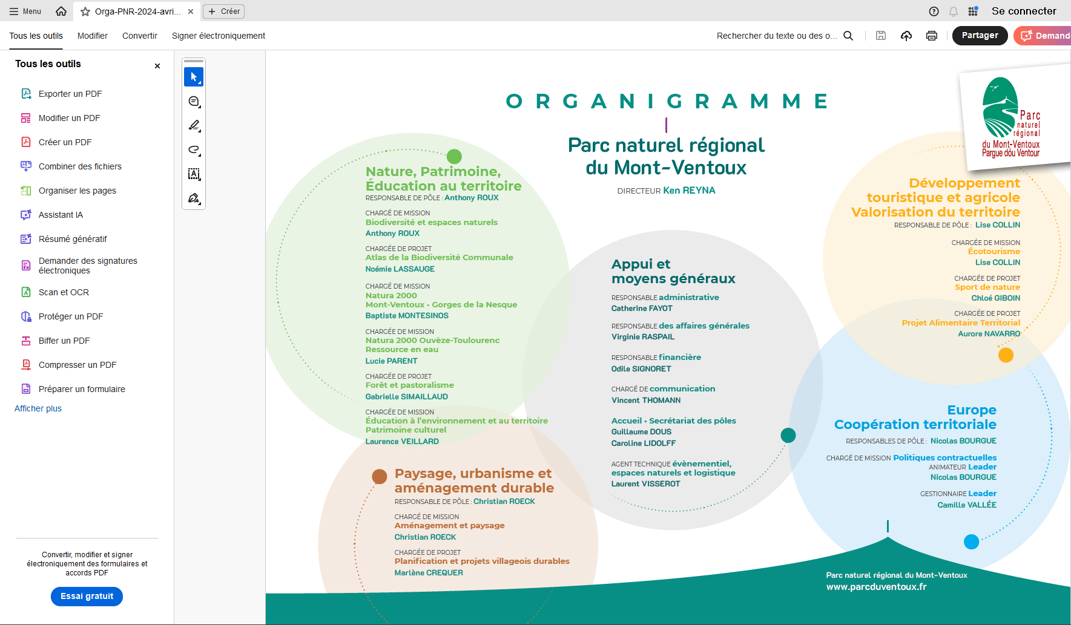
4. ORGANISATION ET RESSOURCES
Comité syndical : 57 membres
+7 partenaires associés
Bureau du Parc : 18 membres
24 ETP (5 pôles)
+24 écogardes en période estivale
3,1 M€ de fonctionnement (600 K€ d’excédent)
800 K€ d’investissement (400 K€ d’excédent)
+ de 6M€ de patrimoine (valeur nette comptable)
Résultats 2024
BP 2025
Ressources :
Pas d’augmentation de la cotisation statutaire (donner les chiffres)
Mobilisation de subventions : pôle coopération territoriale qui fait de « l’interfonds »
Recherche de fonds privés (crédit agricole, demande de rescrit fiscal, politique RSE des entreprises)
Instances du Parc
Equipe technique
Budget prévisionnel 2025
Notes:
Région 4 sièges
CD 3
EPCI 3
37 communes
Enquête : découverte de la dotation pour certaines communes (méconnaissance) et utilisation « contrastée »
La faire connaître + valoriser le travail de la fédé (cf. accroître le montant de cette dotation dans les PNR) = travail de pédagogie

Slide 11
Ressources financières
Contributions statutaires
Région : 500 000 euros
Département : 316 000 euros
EPCI : 35 000 euros
Communes partiellement classées : 80 500 euros
(Aubignan , Carpentras, Pernes-les-Fontaines, Velleron )
Autres communes du périmètre : 206 617 euros pour 2025*
* 3 € par an et par habitant. La population comptabilisée est celle du dernier recensement de la population légale INSEE en vigueur au 1er janvier de l’année précédente.
Dotations
Etat (DREAL) : 150 000 euros
Subventions d’ingénierie (animation) : 777 364 euros
Loyers et Délégation de Service Public : 28 561 €

Slide 12
4. ORGANISATION ET RESSOURCES
Un besoin de diversifier encore + les ressources
Secteur bancaire (Crédit Agricole)
Secteur des assurances (ex: Groupama)
Politique RSE (ex: transporteur, cosmétique)
Rescrit fiscal (Dons = déduction fiscale)

Slide 13
5. LA Dotation « Aménités rurales »
Exemple d’instauration d’une contribution para-statutaire
2022 : enquête menée auprès des communes sur la connaissance et l’utilisation de la dotation
Débat au Bureau puis délibération de principe en Comité syndical (cad. « vote de confiance ») & délibération de mise en œuvre
Acte volontaire des communes : délibérations « pérennes » (largement majoritaires) ou délibérations annuelles des Conseils municipaux
Affirmer une volonté politique « d’attachement » au Parc
Soutenir des projets qui ont une ampleur territoriale
Etre transparent : lors du DOB, bilan sur l’utilisation des fonds et projection
Une
participation para-statutaire volontaire de
10 % a été instaurée pour ces communes
à destination du Parc. Ces financements
sont dédiés à des projets d’intérêt
collectif et territorial en soutenant
notamment le programme éducatif à
destination des écoles, collèges et lycées
ou les animations territoriales « Rendez-vous
du Parc ». Le Parc accompagne
également chaque commune de manière
personnalisée, avec des projets tels que
la végétalisation des cimetières-jardins, la
désimperméabilisation des cours d’écoles
ou encore la gestion d’espaces naturels
patrimoniaux.
Cadre de mise en œuvre
Les Principes
Notes:
Pour mémoire : création du Parc du Mont-Ventoux en juillet 2020
Enquête : découverte de la dotation pour certaines communes (méconnaissance) et utilisation « contrastée »
La faire connaître + valoriser le travail de la fédé (cf. accroître le montant de cette dotation dans les PNR) = travail de pédagogie

Slide 14
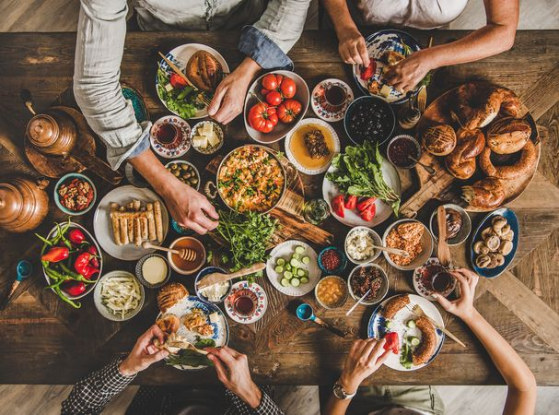
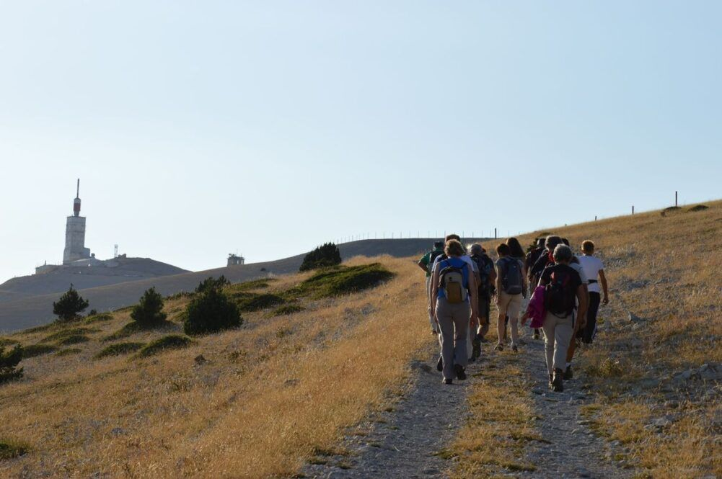
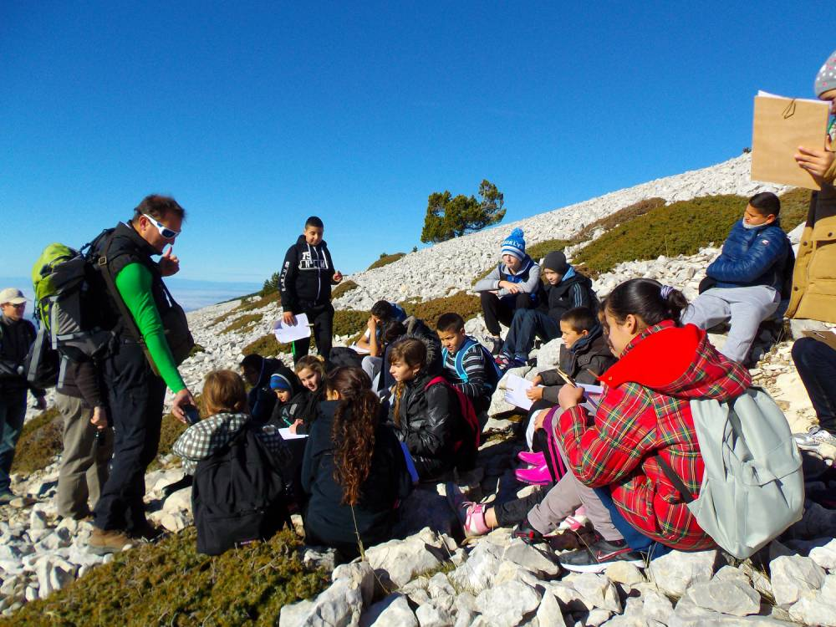
Éducation en milieu scolaire
Programme de sensibilisation des publics (« Rdv du Parc »)
Opérations qui renforcent les liens entre productions locales et consommateurs
Actions de conservation de la biodiversité (aires de nourrissage pour vautours, réseau de mares…)
Actions soutenues
 | Nbre de communes bénéficiaires | Montant total perçu | 10% reversé au Parc
2022 | 10 | 35 805 € | -
2023 | 29 | 156 943 € | 15 694 €
2024 | 31 | 422 251 € | 42 225 €
2025 | 31 | 461 545 € | 46 154 €

Slide 15
